Slide 1
державна програма доступного кредитування
Програма єОселя реалізується Міністерством економіки України спільно з Міністерством цифрової трансформації України та «Укрфінжитло»
за ініціативи Президента України
єОселя

Slide 2
З 1 жовтня банк є учасником урядової програми доступного іпотечного кредитування «єОселя»
Програма реалізується:
Мінцифри
Міністерством
економіки
Укрфінжитло

Slide 3
МІЙ ДІМ
Програму створено спеціально для
підтримки українців щодо забезпечення житлом
З 01.10.2022 року
з 01.10.2022р
військовослужбовці ЗСУ за контрактом, правоохоронці та члени їх сімей
медичні працівники закладів державної або комунальної форм власності
педагогічні працівники закладів державної або комунальної власності
науковці (науково-педагогічні працівники) закладів державної або комунальної власності
3% річних
+ компенсація 4% від Укрфінжитла
Вимоги до житла (предмету іпотеки):
квартира/житловий будинок (10 років від введення в експлуатацію для м. Києва або обласних центрів)
нормативна площа не більше
- 52,5 м для квартири
- 62,5 м для житлового будинку
для однієї особи та додатково 21 м на кожного наступного члена сім’ї
житло підлягає обов'язковому страхуванню
Вимоги до житла (предмету іпотеки):
2
2
Міністерством
економіки
2

Slide 4
МІЙ ДІМ
Програму створено спеціально для
підтримки українців щодо забезпеченням житлом
З 01.08.2023 року
з 01.08.2023 - розширення програми для всіх громадян (масова іпотека)
ветерани війни та члени їх сімей, учасники бойових дій, особи з інвалідністю внаслідок війни, сім’ї загиблих (померлих) ветеранів війни, а також сім’ї загиблих (померлих) Захисників і Захисниць України*
внутрішньо переміщені особи
інші громадяни, які не володіють житлом, або його площа менша ніж 52,5 м² + 21 м² на кожного наступного члена сім’ї додатково
7% річних
квартира/житловий будинок, прийняті в експлуатацію не раніше ніж за 3 роки до дати укладення договору іпотеки.
нормативна площа не більше
- 52,5 м для квартири
- 62,5 м для житлового будинку
для однієї особи та додатково 21 м на кожного наступного члена сім’ї
житло підлягає обов'язковому страхуванню
Вимоги до житла (предмету іпотеки):
2
2
2
Міністерством
економіки
* для цієї категорії вимоги до житла як для пільгової категорії клієнтів

Slide 5
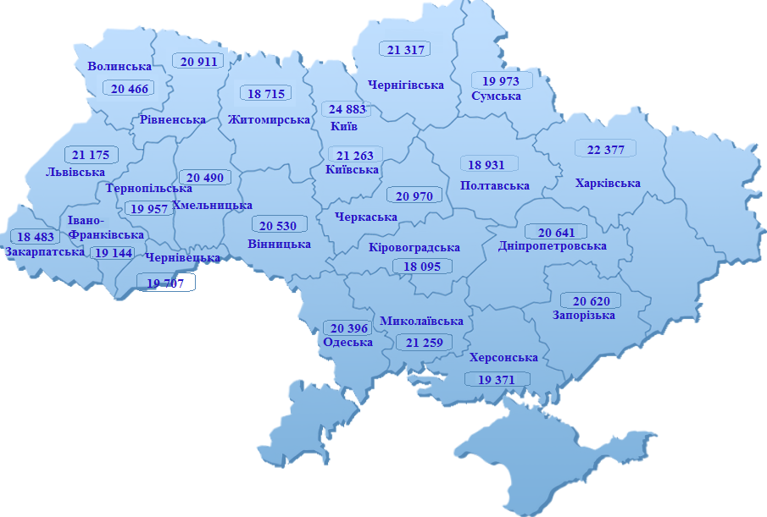
2
Гранична вартість 1 м площі житла
МІЙ ДІМ
Міністерством
економіки

Slide 6
2
МІЙ ДІМ
Гранична вартість 1 м площі житла
- Київ, Дніпро, Львів, Одеса, Харків
- міста з населенням > 300 тис.
- обласні центри
- міста на відстані до 15 км. від меж Києва та
обласних центрів
міста з населенням < 300 тис.
Наказом Міністерства розвитку громад, територій та інфраструктури України від 28.01.2024 р. № 72
затверджено показники опосередкованої вартості спорудження житла за регіонами України
2
2
1м
2
1,75
1м
2
Сума перевищення граничної вартості 1 м житла покривається за рахунок першого внеску!

Slide 7
МІЙ ДІМ
Умови кредиту
%
3 % для окремих категорій
7 % для масової іпотеки
_ _ _ _ _ _ _ _ _ _ _ _ _ _ _ _ _
строк кредитування до 20 років
_ _ _ _ _ _ _ _ _ _ _ _ _ _ _ _ _
початковий внесок
від 20%

Slide 8
МІЙ ДІМ
ЯК СКОРИСТАТИСЯ?
3 % для окремих категорій
подайте заявку в ДІЇ
оберіть Ощадбанк
отримайте відповідь
протягом 1 хвилини
оберіть житло
подайте документи та укладіть угоду в Ощадбанку

Slide 9
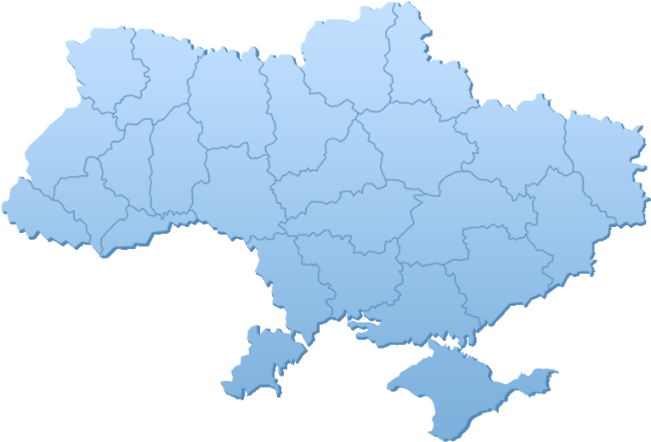
МІЙ ДІМ
Перелік акредитованих забудовників
Забудовник | Назва ЖК
ПрАТ "ХК "ЕКО-ДІМ" ТОВ "ФК "ЕКО-ДІМ | ЖК «Екодім на Надійній» (с. Горішній, Львівська область)
ТОВ "Комфорт центр Запоріжжя" | ЖК СМАРТ (м. Запоріжжя)
ТОВ "Азимут Трейдінг Запоріжжя" | ЖК ОСНОВА (м. Запоріжжя)
ПрАТ "ЛДБК" | ЖК CARAMEL RESIDENCE (м. Луцьк)
ТОВ "Орбітабуд" | ЖК Нова Барселона (м. Ковель Волинська область)
ДБК ЖИТЛОБУД | ЖК Навігатор 2 (м. Київ) ЖК Деснянський (м. Київ)
KSM GROUP | ЖК Авеню (м. Київ)
ПП "КРЕАТОР-БУД" | ЖК Manhattan (м. Тернопіль)
ТОВ "БВКК Федорченко" | ЖК «Вул. Інтернаціоналістів, 35/6» (м. Суми)
ПП "Будівельна Ініціатива" | ЖК Янтарний (м. Дніпро)
ТОВ «БЛАГО БУД» | ЖК Family Plaza (м. Івано – Франківськ)
Луцьк
Суми
Київ
Львів
Тернопіль
Івано - Франківськ
Дніпро
Запоріжжя

Slide 10
МІЙ ДІМ
ЯК СКОРИСТАТИСЯ?
Алгоритм заповнення заявки в ДІЇ
3 % для окремих категорій
ДІЯ Сервіси єОселя
Визначте категорію до якої належите
Вкажіть сімейний стан
Вкажіть кількість дітей для розрахунку площі житла
Перевірте чи знайшла ДІЯ нерухомість у власності
Вкажіть офіційний дохід за останні 3 місяці
Вкажіть орієнтовну вартість житла
Вкажіть бажану суму першого внеску
Виберіть тип нерухомості
Виберіть населений пункт бажаного житла
Виберіть Ощадбанк
Перевірте ще раз зазначену інформацію
Надайте дозволи щодо роботи з Вашими даними
Підпишіть заявку
оберіть житло

Slide 11
МІЙ ДІМ
Приклад розрахунку
ЛІКАР Олександр
Орієнтовний розрахунок
Загальна вартість житла (52,5 м² x 40 862 грн) | 2 145 255 грн
Початковий внесок (20% від вартості) | 429 051 грн
Загальні витрати за кредитом | 534 087 грн
Щомісячний платіж | 11 229 грн
Додаткові витрати
Збір пенсійний фонд, разово | 21 453 грн
Послуги оцінювача, разово | 2 000 грн
Послуги нотаріуса, разово | 7 900 грн
Комісія за надання кредиту, разово | 17 162 грн
Відкриття рахунку, разово | 200 грн
Комісія за перерахування, разово | 750 грн
Страхування житла, щорічно | 5 363 грн
Реальна річна %
ставка 3,99%

Slide 12
МІЙ ДІМ
МІЙ ДІМ
Чому Ощадбанк?
ОЩАДБАНК-ЛІДЕР
з іпотечного кредитування
на вторинному та первинному ринку нерухомості
частка ринку на кінець
року – 48%
З початку старту програми видано:
6 600 кредитів на майже 10 млрд. грн., з них
Ощадбанком видано
3 000 кредитів на 4,6 млрд. грн.
перший кредит за держпрограмою;
перший кредит на первинному ринку;
перший кредит під 7% (масова іпотека);
перші відкрили кредитування в Харкові, Миколаєві та Запоріжжі;
єдині на ринку хто має регіональні програми відшкодування
63%
10%
9%
Міністерством
економіки

Slide 13
МІЙ ДІМ
Чому Ощадбанк?
№1 серед 50 провідних банків України з 2016 року
Кращий іпотечний банк України 2020 року
Лідер на ринку іпотечних послуг
Перший серед найбільших банків відновив іпотечне кредитування від часу повномасштабного вторгнення
За 2023 рік видав іпотечних кредитів на 4,1 млрд грн.
За всю дію програми видав більше 3 000 кредитів на суму 4,6 млрд. грн. та займає перше місце серед учасників, з долею 44 %
З 2018 року майже 10 000 українців отримали кредит в Ощадбанку на придбання власного житла

Slide 14
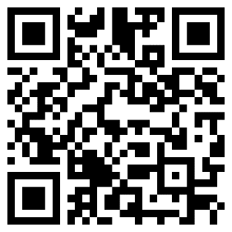
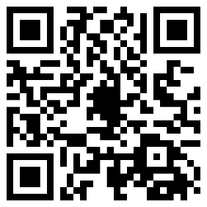
МІЙ ДІМ
Чому Ощадбанк?
Дізнатись більше
Якщо залишились питання
телефонуйте :
Протасюк Євгенія (093 110 99 21)
Тищук Максим (095 814 35 26)
Ознайомитись
з продуктом детально
Подати заявку
через Дію

